Slide 1
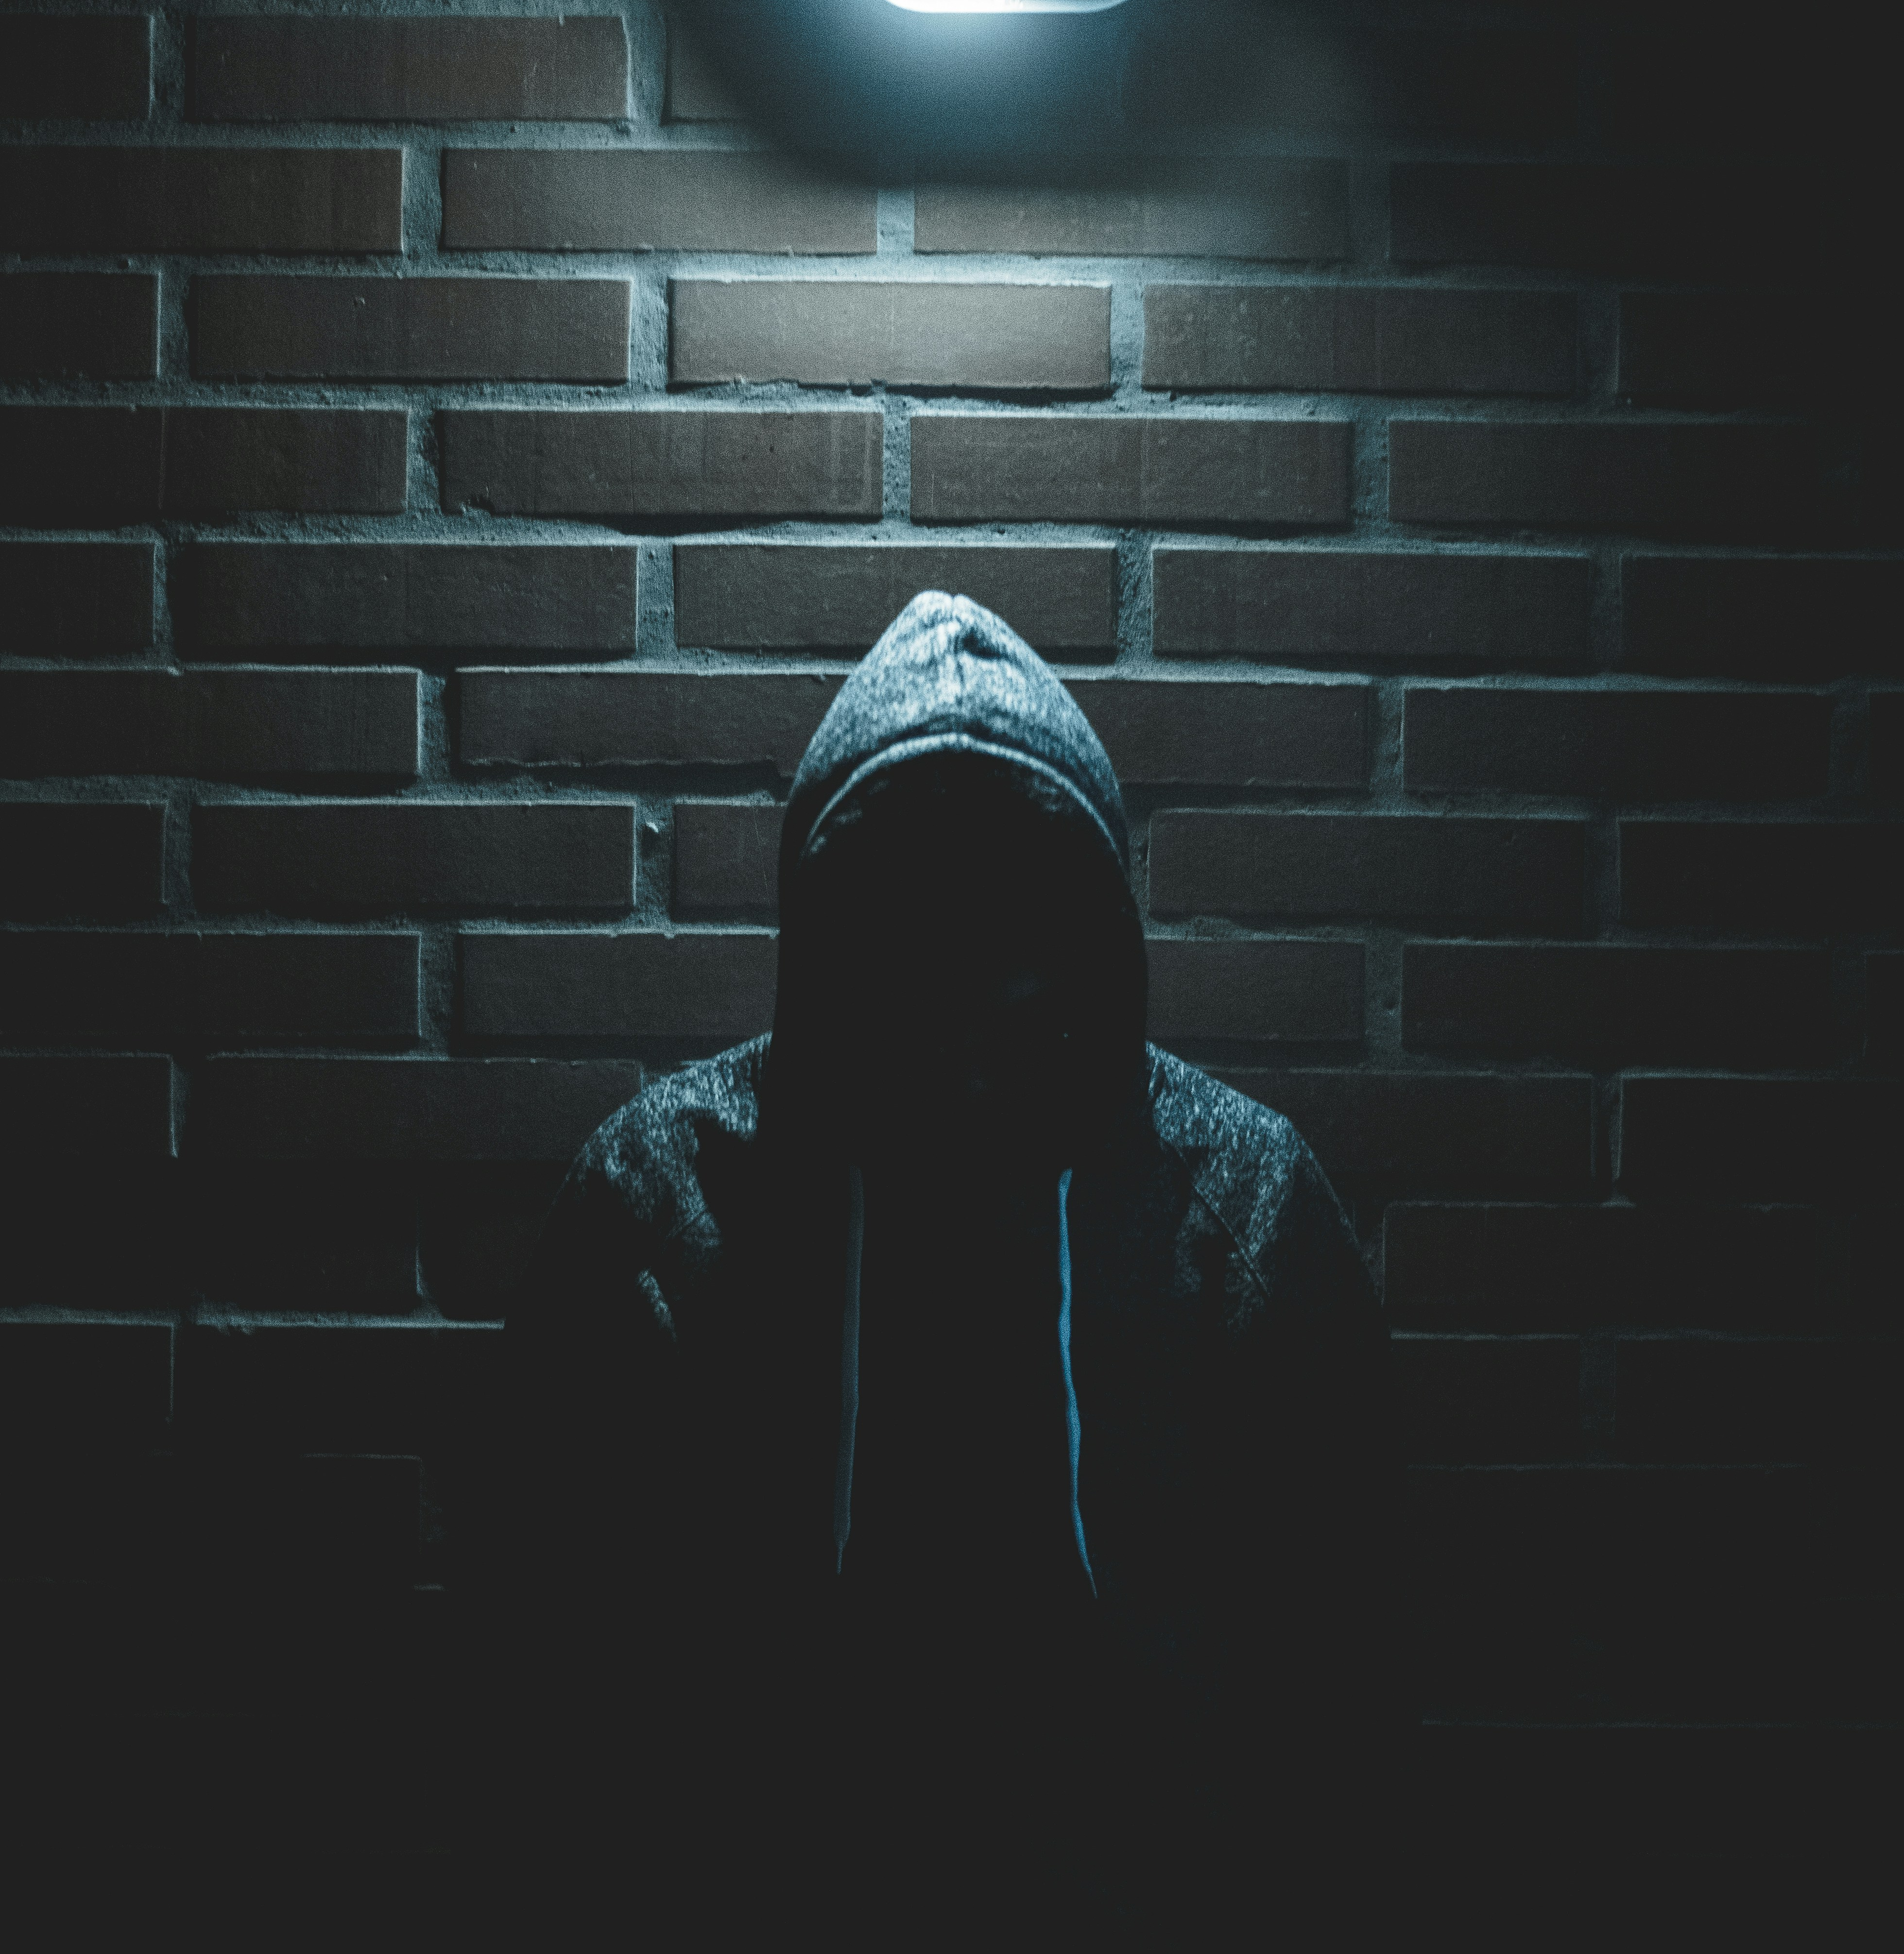
Tugas 3
Buat makalah tentang ISO keamananan berikut:
ISO 27001
ISO 27002
Nama : Remmy Ardian
NIM : 202204011

Slide 2

Bahasan
01
02
ISO 27001
ISO 27002
03
Hasil Analisis Jurnal

Slide 3

01
ISO 27001

Slide 4
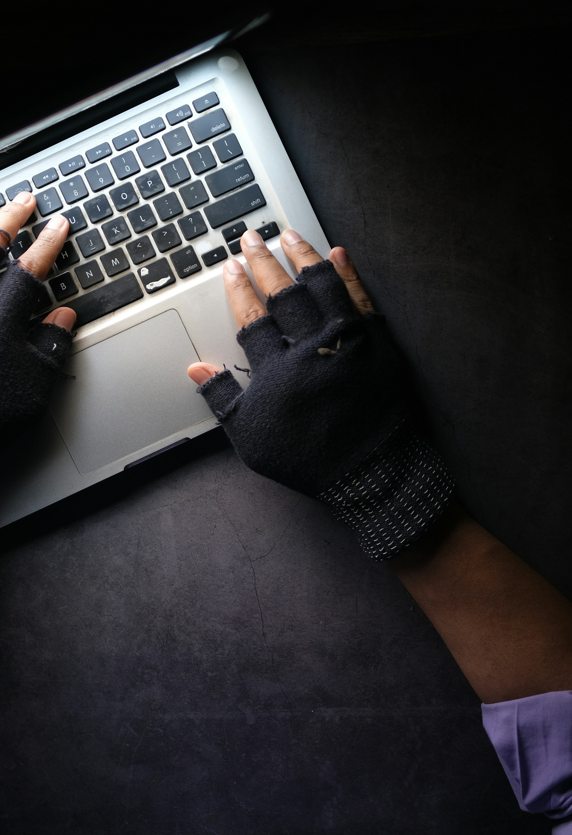
Penjelasan
ISO 27001 pada dasarnya adalah salah satu wujud standarisasi internasional yang menetapkan spesifikasi tertentu untuk keperluan sistem manajemen keamanan informasi atau yang banyak dikenal dengan ISMS (Information Security Management System). ISMS terdiri dari prosedur, kebijakan, dan kontrol lainnya yang melibatkan teknologi, orang, dan proses yang kompleks. Landasan dari didirikannya ISO/IEC ISMES adalah manajemen risiko, yang bertujuan untuk menentukan kontrol keamanan mana yang memang harus dipelihara dan diterapkan. Versi terbaru dari standar ISO 27001 dikeluarkan pada bulan September tahun 2013 lalu, menggantikan versi sebelumnya yang diterbitkan tahun 2005. Dengan adanya sertifikasi ISO 27001, maka perusahaan akan memanfaatkan standarisasi ini untuk mengelola dan mengendalikan serta menjaga risiko keamanan informasi perusahaan yang mencakup kerahasiaan, ketersediaan, dan integritas. Dikembangkannya standar ISO 27001 adalah agar bisa menerapkan, menetapkan, memantau, mengoperasikan, memelihara, mengkaji, serta meningkatkan sistem manajemen keamanan informasi yang terdapat di dalam suatu perusahaan. Standar sertifikasi yang terakreditasi dan juga diakui secara menyeluruh di seluruh dunia ini menjadi parameter bahwa ISMS perusahaan Anda sudah sesuai dengan praktik keamanan informasi terbaik yang memang sudah distandarisasi.

Slide 5
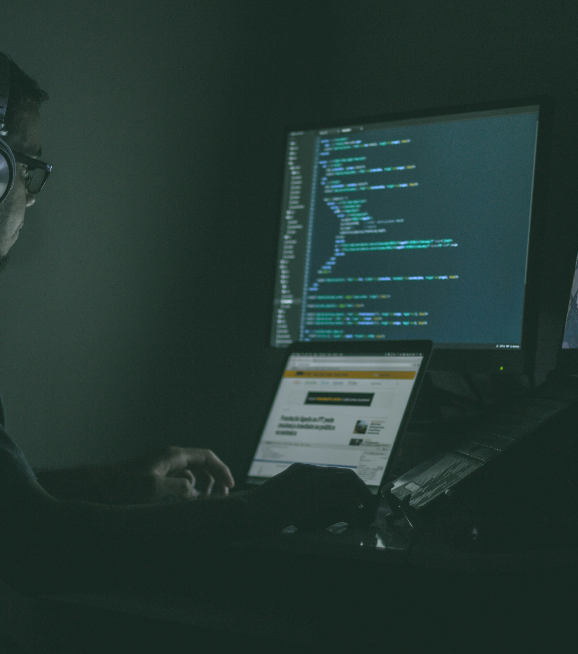
Manfaat
Melindungi berbagai informasi milik karyawan dan konsumen
Mengantisipasi serangan cyber
Mengelola risiko keamanan sistem informasi secara lebih efektif dan lebih tepat
Menekan anggaran keamanan informasi, karena Anda hanya harus menerapkan kontrol keamanan yang memang diperlukan saja, namun dengan hasil yang lebih maksimal
Akan lebih patuh dalam hal pekerjaan, karena terdapat standarisasi yang sudah ditetapkan
Meningkatkan kredibilitas dan juga branding perusahaan
Membantu menarik pelanggan baru dan juga mempertahankan klien yang sudah ada

Slide 6
02
ISO 27002

Slide 7
Penjelasan
ISO/IEC 27002:2022 adalah bagian dari serangkaian standar yang dikembangkan oleh International Organization for Standardization (ISO) dan International Electrotechnical Commission (IEC) untuk membantu perusahaan/organisasi mengelola keamanan informasi.
Standar ini berfungsi sebagai panduan yang berisi praktik-praktik yang dapat diterapkan oleh perusahaan/organisasi untuk mencapai keamanan informasi yang efektif. Hal Ini mencakup panduan tentang bagaimana mengidentifikasi, mengukur, mengelola, dan meminimalkan risiko yang terkait dengan keamanan informasi.
ISO/IEC 27002:2022 sering digunakan bersamaan dengan ISO/IEC 27001:2022 sebagai standar inti untuk sistem manajemen keamanan informasi (ISMS). ISO/IEC 27001:2022 memberikan persyaratan umum dan kerangka kerja untuk mengimplementasikan ISMS, sedangkan ISO/IEC 27002:2022 memberikan

Slide 8
Manfaat
Peningkatan keamanan informasi
Perlindungan aset informasi
Kepatuhan regulasi
Pengelolaan risiko yang lebih baik
Meningkatkan kepercayaan pemangku kepentingan
Menghadapi ancaman keamanan yang kompleks
Peningkatan responsibilitas dan akuntabilitas

Slide 9
03
Hasil Analisis Jurnal

Slide 10
Analisis Keamanan Sistem Informasi Dengan ISO 27001 (Studi Kasus: Sistem Informasi Akademik Universitas Muhammadiyah Purwokerto)
Jurnal ini bertujuan untuk melakukan analisis keamanan sistem informasi akademik Universitas Muhammadiyah Purwokerto dengan menggunakan standar ISO 27001 sebagai acuan. Penelitian ini menggunakan pendekatan kualitatif dalam mengumpulkan dan menganalisis data. Metodologi yang digunakan melibatkan audit keamanan, wawancara dengan pemangku kepentingan, dan evaluasi terhadap kepatuhan terhadap standar ISO 27001.
Hasil analisis menunjukkan sejauh mana sistem informasi akademik Universitas Muhammadiyah Purwokerto mematuhi standar keamanan ISO 27001. Temuan mungkin mencakup identifikasi area kelemahan dan potensi risiko keamanan yang perlu ditangani.

Slide 11
QUIZ
1. (key : huruf ke tiga) Nama saudara/saudari
2. (key : huruf ke dua) Database Security
3. (key : huruf pertama) Quotes dalam Bahasa Inggris
Nama : Remmy Ardian
NIM : 202204011

Slide 12
Jawaban :
1. PARIT GUE MAMPET, MAMAH PUYENG. SUATU KERJAAN BADRUL INI AKAN MENGEMBALIKAN UANG. (REMMY ARDIAN)
2. ADA SATU ETIKA YANG OBSESI JADI ISU KERBAU, ISU MENJADIKAN UCUP JUANDA PRAJURIT CILEGONG PT SYMPOLIN. (DATABASE SECURITY)
3. BUDI LOVE A CHOCOLATE KINGDOM, DANCE, RABBIT, APPLE, GARDEN, ORANGE, NATURE. (BLACK DRAGON)

